Slide 1
Quick Study on Huawei Harmony OS
Alan Zhang
2019/08/15

Slide 2
Summary
Today's HarmonyOS is EMU10 (Huawei customizes Android-10) + Ark compiler on Huawei cell phone, and a Huawei brand smart TV that runs HarmonyOS by default (Not open source);
Today HarmonyOS code repositoy only contains Huawei LiteOS which is a IoT OS used in IoT terminal devices, that ONLY support ARM Cortex-M0，Cortex-M3，Cortex-M4，Cortex-M7 architectures, and major M2M protocols in IoT;
The key of HarmonyOS is NOT OS, but Ark Runtime that is the fundamental inside the HarmonyOS framework;
Ark Compiler is just a toolchain like Apple xcode, its generated machine code can be ONLY run on Ark Runtime so even Ark Compiler is open source, what third parties can do are just develop applications for Ark Runtime, that will enhance Huawei ecosystem further more;
As being the transition phase, both ART (Android default runtime) and Ark Runtime will be active inside Android, so traditional Android applications can directly run over ART if not re-compiled w/ Ark compiler, the new Ark compiled applications can run over Ark runtime, this strategy can be feasible because back to Android 4.4 ~ 5.0, Google played the similar transition to replace Dalvik with ART.
Notes:
https://github.com/Awesome-HarmonyOS/HarmonyOS

Slide 3
What HarmonyOS is... per Huawei official claim
HarmonyOS is the first full-scene distributed OS based on micro-kernel that has been deployed in smart screens, vehicle terminals and wearable terminals currently;
HarmonyOS has three layers of architecture. The first layer is the core, the second layer is the basic services, and the third layer is the program framework.
Notes:
https://github.com/Awesome-HarmonyOS/HarmonyOS

Slide 4
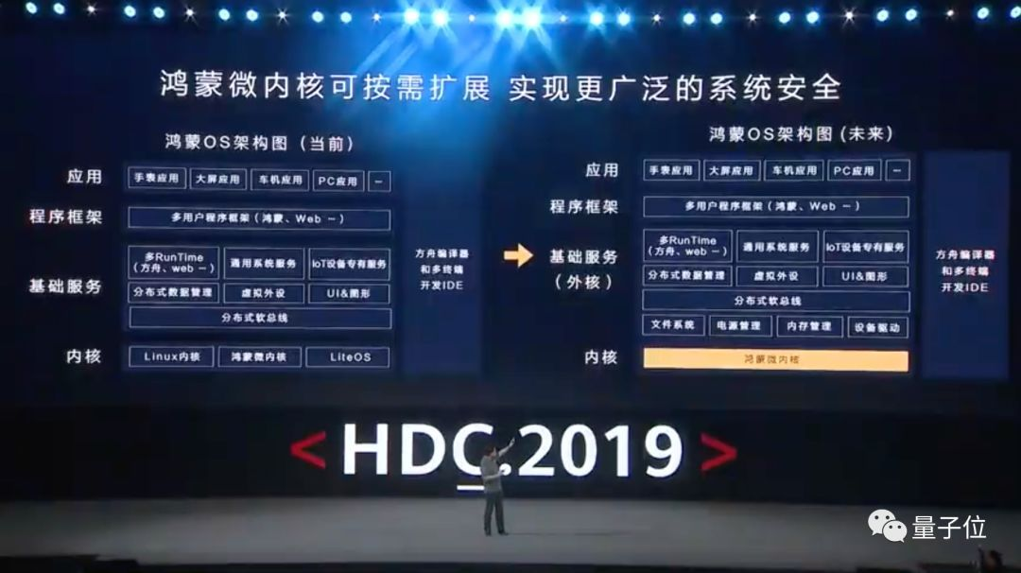
5~10 Year Plan for HarmonyOS Evoluation
Notes:
所谓鸿蒙OS很可能就是共用同一个内核的一系列OS的统称，手机上跑的就是「鸿蒙微内核加持」 iTrustee OS + Android + EMUI，物联网开发可能就是「鸿蒙微内核加持」LiteOS。
AIoT：操作系统的挑战
余承东首先宣布了华为5~10年长期战略，即向用户提供全场景全连接的智慧生活服务。余承东现场用了“1+8+N”这个关键词。

Slide 5

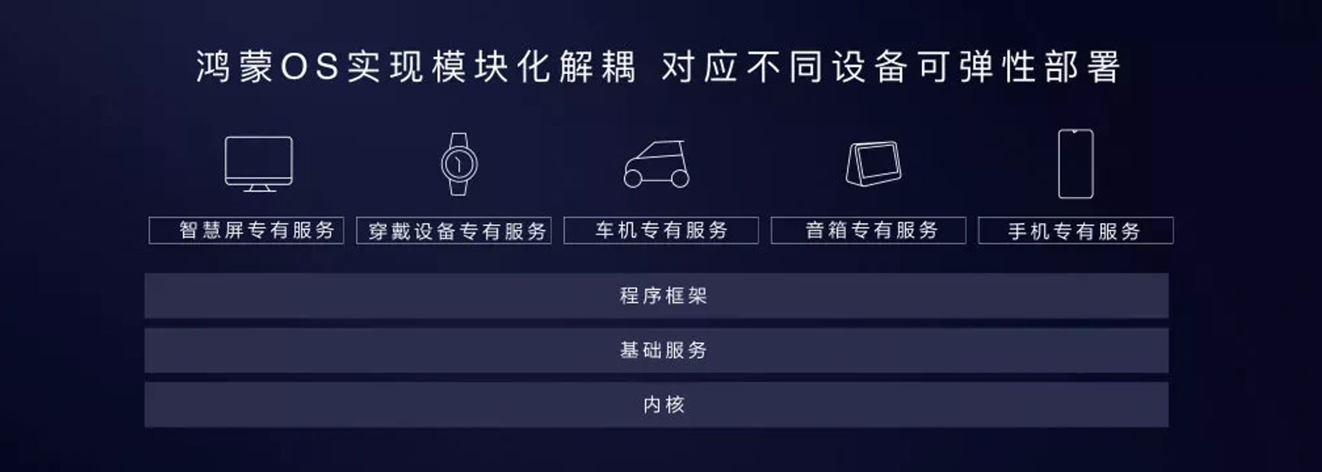
Highlight Features - 1/2
Target device coverage
Seamless collaborative experience across terminals, that mean to support versatile M2M, M2G protocols
High performance IPC and CPU schedule mechanism
Comparing to tranditional IPC such as dbus (Linux, and Chromium OS), Binder (Android), Plumber (Bell Lab Plan 9), SIML (QNX Message API), AF_BUS (GENIVI sponsored), Faster DBus (360% faster than DBus), and kdbus, HarmonyOS claims to have 5 times higher efficiency.

Slide 6
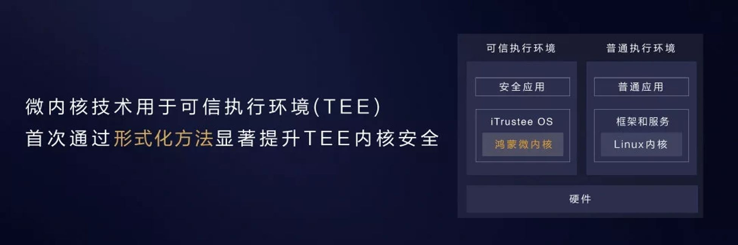
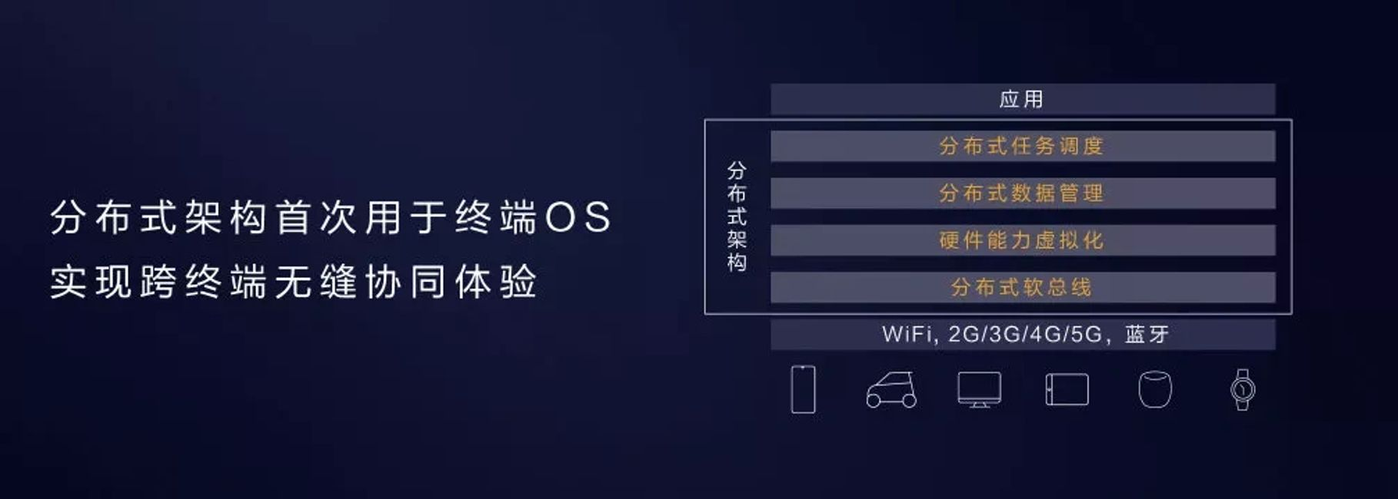
Highlight Features - 2/2
Trusted security based on microkernel architecture
Microkernels only provide the most basic services, such as multi-process scheduling and multi-process communication so its size is 1/1000 of Linux microkernel, then apply formal methods to verify system correctness, and functions calling path, per this desc, we cannot clearly to see what levels and what mathmatic models to be used
Unified IDE
Huawei ARK compiler claims to compile high-level languages into machine code at one time in the development environment, so no need any kind virtual machine like ART (Android Runtime)

Slide 7
Ecosystem Build
developer.huawei.com/ imitates developer.android.com/ to provide design resources such as cloud access services and play store to enhance applications development around Huawei cell phone devices, no prominent HarmonyOS-based devices (no search shot)

Slide 8
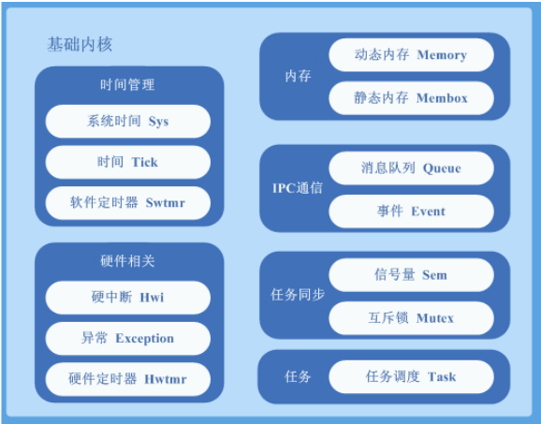
Huawei LiteOS - Only kernel part inside HarmonyOS code repository
Huawei LiteOS是华为面向物联网领域开发的一个基于实时内核的轻量级操作系统，支持任务管理、内存管理、时间管理、通信机制、中断管理、队列管理、事件管理、定时器等操作系统基础组件，更好地支持低功耗场景，支持tickless机制，支持定时器对齐。集成了LwM2M、CoAP、mbedtls、LwIP全套IoT互联协议栈。
LiteOS开源项目目前支持ARM Cortex-M0，Cortex-M3，Cortex-M4，Cortex-M7等芯片架构
LiteOS支持的开发板列表 Huawei LiteOS 联合业界主流MCU厂家，通过开发者活动，目前已经适配了30+ 通用 MCU开发套件，5套NB-IoT集成开发套件

Slide 9
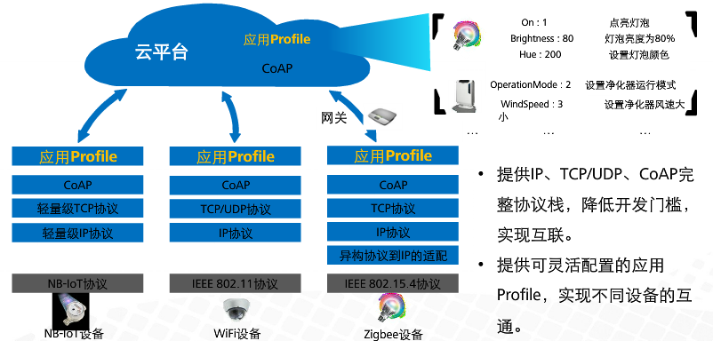
Huawei LiteOS Inter-Connection Scenario
互联框架解决不同协议终端的互联互通
优化Mesh自组网能力，满足海量终端组网

Slide 10
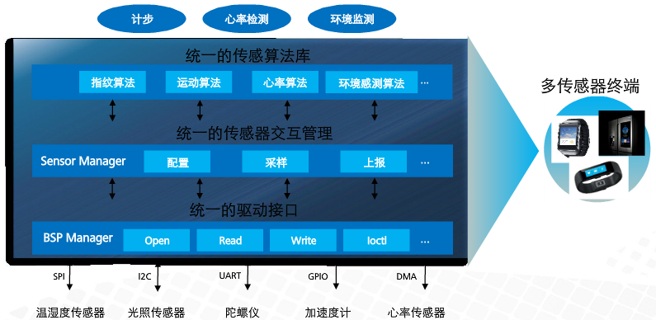
Huawei LiteOS Sensor Management Framework
传感框架提供多传感器统一管理。

Slide 11
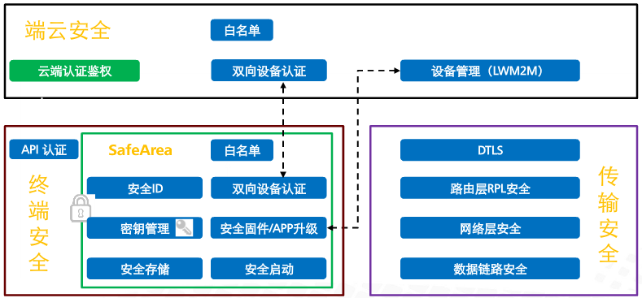
Huawei LiteOS Security Framework

Slide 12
Backup

Slide 13
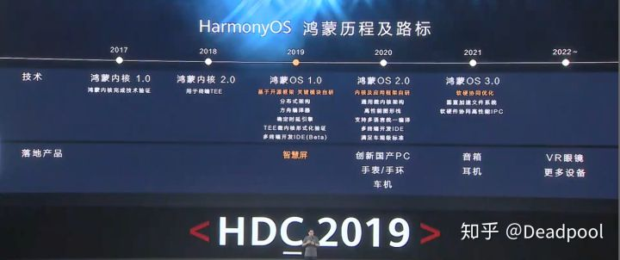
HarmonyOS Roadmap

Slide 14
5~10 Year Plan for HarmonyOS Evoluation
Notes:
所谓鸿蒙OS很可能就是共用同一个内核的一系列OS的统称，手机上跑的就是「鸿蒙微内核加持」 iTrustee OS + Android + EMUI，物联网开发可能就是「鸿蒙微内核加持」LiteOS。
AIoT：操作系统的挑战
余承东首先宣布了华为5~10年长期战略，即向用户提供全场景全连接的智慧生活服务。余承东现场用了“1+8+N”这个关键词。

Slide 15
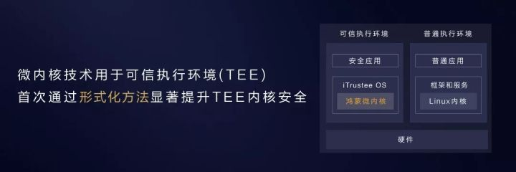
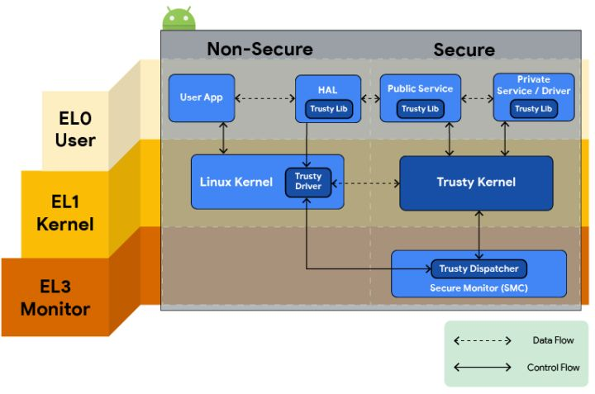
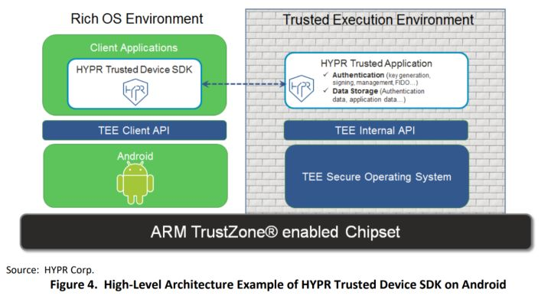
TEE就是利用硬件处理器创建一个隔离的安全区域运行程序，TEE OS可以和安卓并行运行。华为的 iTrustee OS 就是一个 TEE OS。华为 iTrustee 去年已经通过TEE认证：SERTIT Certification Report Huawei iTrustee v2.0 Android官方也提供了开源的 TEE OS ：Trusty TEE
Notes:
通过形式化方法显著提升TEE内核安全，微内核形式化验证早就有 seL4 和 CertiKOS 这些先驱，这个「首次」难道是指首次用于TEE？那还真是第一个形式化验证的TEE。

Slide 16
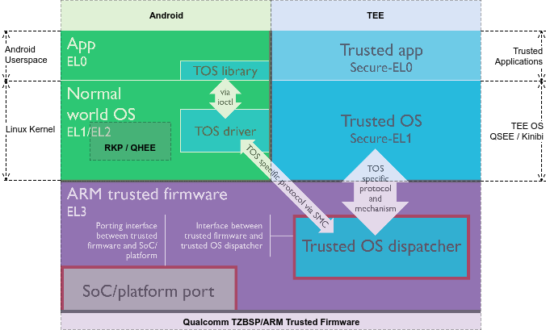
Exploring the TEEs
adsfa
Notes:
https://googleprojectzero.blogspot.com/2017/07/trust-issues-exploiting-trustzone-tees.html

Slide 17
荣耀智慧屏
首发搭载鸿蒙操作系统2GB+16GB（标准版），
2GB+32GB（Pro版）55英寸三面无边全面屏设计，屏占比高达94%
搭载鸿鹄818智慧芯片、海思Hi3516DV300 NPU芯片
4K分辨率，最高亮度400nit，广色域达到87%NTSC，德国莱茵低蓝光护眼认证
6.9mm超窄机身、3D圆弧全金属无缝弯折中框
钻石纹理“美背”、炫彩呼吸灯、动态屏保、极简UI设计
标准版4*10w扬声器，无升降摄像头，Pro版6*10w扬声器，有升降摄像头
Huawei Histen专业音效提供华为视频、酷喵、芒果TV、极光TV四大视频平台内容
1秒唤醒、2秒开机，没时间放广告，未来也不会有广告
升降式摄像头，最高支持1080P视频，有10°俯仰
标准版3799（无升降式摄像头），Pro版4799

Slide 18
Android Runtime Evolution
在 Android 5.0 正式采用 ART 之前，Android 采用的是 解释执行 + JIT 的方式执行 Java代码;
Android 5.0 ～ Android 6.0 。Google 推出了 ART （Android Runtime）来解决之前的 Java 代码执行效率问题。这个阶段采用的是完全 AOT 模式；Android 应用在安装的时候，系统会把所有Java代码提前编译为机器码。这种模式有两个缺点不能忍：安装速度巨慢。占用磁盘空间，Java 代码编译为机器码之后体积会急剧膨胀。
Android 7.0 ～ 现在。执行模式是 AOT + JIT + 解释执行。应用安装的时候不执行 AOT 编译，安装速度飞快。初次使用应用的时候没有机器码，因此只能解释执行。应用运行起来之后，系统收集经常被运行的代码的信息，做两件事：1）在必要的时候在运行时直接把 Java 代码编译为机器码 （JIT），然后使用机器码执行提高运行效率。2）把这个「经常被运行的代码信息保存起来」设备空闲的时候，系统拿出应用运行时候保存的「热点代码信息」直接把这些代码编译为机器码 （AOT）
Android 8.0上改进了解释器，解释模式执行效率大幅提升；Android 9.0上提供了预先放置热点代码的方式，应用在安装的时候就能知道常用代码会被提前编译。可以看到，当前 Android 平台的执行模式在空间占用+安装速度+运行速度上已经达到了一个很好的平衡。
Notes:
Reference:
ART in detail: https://www.kancloud.cn/alex_wsc/androids/473621
For Container Tech Inside:
https://www.jianshu.com/p/353eb8d8eb05
https://blog.yadutaf.fr/2013/12/22/introduction-to-linux-namespaces-part-1-uts/

Slide 19
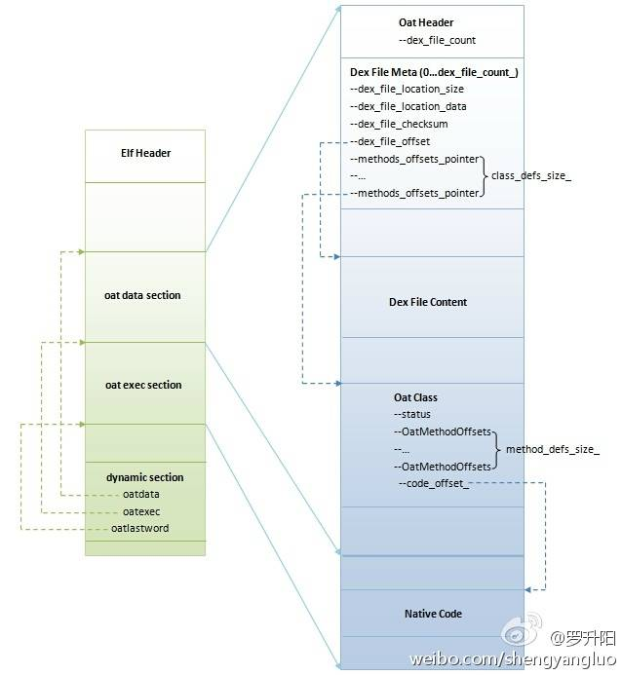
ART翻译classes.dex后得到的ELF格式的oat文件

Slide 20
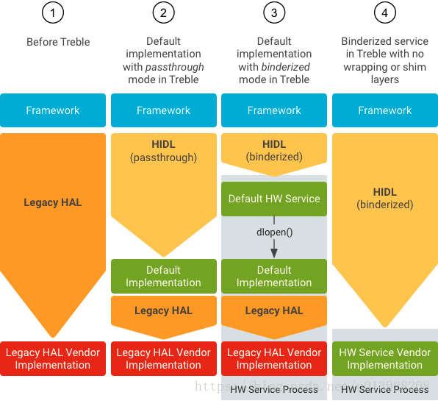
Evolution of Android IPC - Binder
Binder基于C/S的结构下，定义了4个角色：Server、Client、ServerManager、Binder驱动，其中前三者是在用户空间的，也就是彼此之间无法直接进行交互，Binder驱动是属于内核空间的，属于整个通信的核心，虽然叫驱动，但是实际上和硬件没有太大关系，只是实现的方式和驱动差不多，驱动负责进程之间Binder通信的建立，Binder在进程之间的传递，Binder引用计数管理，数据包在进程之间的传递和交互等一系列底层支持。
Notes:
Reference:
Binder Mechanism: https://juejin.im/post/5c444a67f265da612c5e29e1
ART in Detail: https://www.kancloud.cn/alex_wsc/androids/473621

Slide 21
Android Security
Threat models for mobiles consider three main vectors
Rogue applications (malware)
Sandbox applications
Capabilites
setuid sandbox
Seccomp filtering using BPF
Enforce Strong Permissions
Harden OS Component Security
Rogue user (device theft, or unauthorized root)
Lock screen -- Passcode, Face, Finger, Gesture, PIN, Trusted NFC Devices
Secure Boot Process -- Chain of Trust for secure boot
Encrypt User Data -- Linux Device Mapper w/ "FDE" or "ASEC" algo
Remote attach vector (Not specific on mobile devices)
Notes:
Reference:
Android Security Model: http://newandroidbook.com/files/AnDevSec.pdf
SELinux: https://blog.csdn.net/Luoshengyang/article/details/37613135
SELinux: https://blog.csdn.net/qq_19923217/article/details/81240027

Slide 22
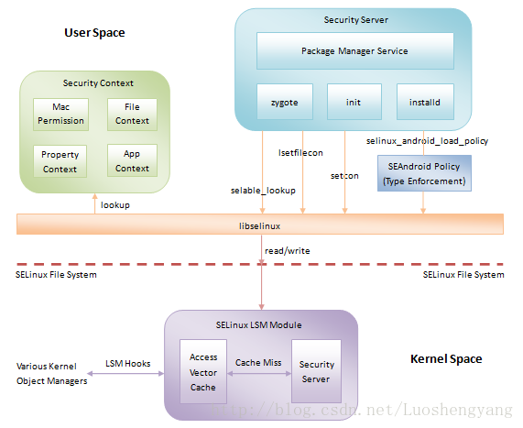
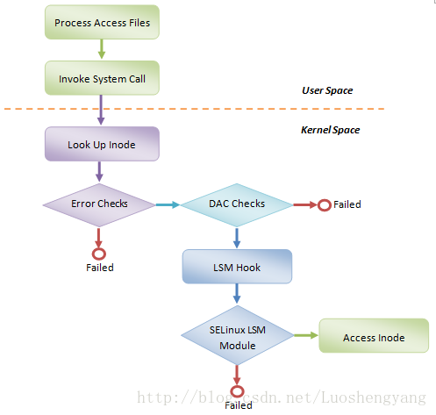
SELinux in Android - SELinux Architecture
SEAndroid安全机制包含有内核空间和用户空间两部分支持。在内核空间，主要涉及到一个称为SELinux LSM的模块。而在用户空间中，涉及到Security Context、Security Server和SEAndroid Policy等模块。
内核中的资源在访问的过程中，一般需要获得三次检查通过：
一般性错误检查，例如访问的对象是否存在、访问参数是否正确等。
DAC检查，即基于Linux UID/GID的安全检查。
SELinux检查，即基于安全上下文和安全策略的安全检查。

Slide 23
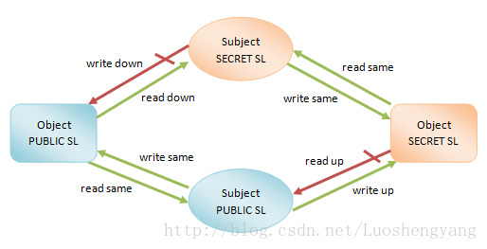
SELinux in Android - Security Context
Security Context
“ps -Z” and “ls -Z” shows the Security Context of process and file.
安全上下文实际上就是一个附加在对象上的标签（Tag）。这个标签实际上就是一个字符串，它由四部分内容组成，分别是SELinux用户、SELinux角色、类型、安全级别，每一个部分都通过一个冒号来分隔，格式为“user:role:type:sensitivity”。
对象分为两种类型，一种称主体（Subject），一种称为客体（Object）。主体通常就是指进程，而客观就是指进程所要访问的资源，例如文件、系统属性等。
SEAndroid中，我们通常将用来标注文件的安全上下文中的类型称为file_type，而用来标注进程的安全上下文的类型称为domain，并且每一个用来描述文件安全上下文的类型都将file_type设置为其属性，每一个用来进程安全上下文的类型都将domain设置为其属性。
基于安全级别的MAC安全机制数据流

Slide 24
SELinux in Android - TE
MAC 基本管理单位是 TEAC（Type Enforcement Accesc Control），然后是高一级别的 Role Based Accesc Control。RBAC 是基于 TE 的，而 TE 也是 SELinux 中最主要的部分。allow 语句就是 TE 的范畴。
根据 SELinux 规范，完整的 SELinux 策略规则语句格式为：
allow domains types:classes permissions;
- Domain - 一个进程或一组进程的标签。也称为域类型，因为它只是指进程的类型。
- Type - 一个对象（例如，文件、套接字）或一组对象的标签。
- Class - 要访问的对象（例如，文件、套接字）的类型。
- Permission - 要执行的操作（例如，读取、写入）。
= allow ： 允许主体对客体进行操作
= neverallow ：拒绝主体对客体进行操作
= dontaudit ： 表示不记录某条违反规则的决策信息
= auditallow ：记录某项决策信息，通常 SElinux 只记录失败的信息，应用这条规则后会记录成功的决策信息。
Ex: allow appdomain app_data_file:file rw_file_perms;
这表示所有应用域都可以读取和写入带有 app_data_file 标签的文件

Slide 25
SELinux in Android - TE Continue'd
SEAndroid 中的安全策略文件 policy.conf
# 允许 zygote 域中的进程向 init 域中的进程（Object Class 为 process）发送 sigchld 信号
allow zygote init:process sigchld;
# 允许 zygote 域中的进程 search 或 getattr 类型为 appdomain 的目录。注意，多个 perm_set 可用 {} 括起来
allow zygote appdomain:dir { getattr search };
# perm_set 语法比较奇特，前面有一个 ~ 号。
# 它表示除了{entrypoint relabelto}之外，{chr_file #file}这两个object_class所拥有的其他操作
allow unconfineddomain {fs_type dev_type file_type}:{ chr_file file } \ ~{entrypoint relabelto};
Object Class 类型
文件路径： system/sepolicy/private/security_classes
# file-related classes
class filesystem
class file #代表普通文件
class dir #代表目录
Perm Set 类型
Perm Set 指得是某种 Object class 所拥有的权限。以 file 这种 Object class 而言，其拥有的 Perm Set 就包括 read、write、open、create、execute等。
和 Object Class 一样，SELinux 或 SEAndroid 所支持的 Perm set 也需要声明：文件路径： system/sepolicy/private/access_vectors

Slide 26
SELinux in Android - Security Server
Security Server由应用程序安装服务 PackageManagerService、应用程序安装守护进程 installd、应用程序进程孵化器 Zygote 进程以及 init 进程组成。其中，PackageManagerService 和 installd 负责创建 App 数据目录的安全上下文，Zygote 进程负责创建 App 进程的安全上下文，而 init 进程负责控制系统属性的安全访问。
PackageManagerService & installed — app 数据目录的安全上下文
PackageManagerService 在启动的时候，会找到我们前面分析的 mac_permissions.xml 文件，然后对它进行解析，得到 App 签名或者包名与 seinfo 的对应关系。当 PackageManagerService 安装 App 的时候，它就会根据其签名或者包名查找到对应的 seinfo，并且将这个 seinfo 传递给另外一个守护进程 installed。
守护进程 installd 负责创建 App 数据目录。在创建 App 数据目录的时候，需要给它设置安全上下文，使得 SEAndroid 安全机制可以对它进行安全访问控制。Installd 根据 PackageManagerService 传递过来的 seinfo，并且调用 libselinux 库提供的 selabel_lookup 函数到前面我们分析的 seapp_contexts 文件中查找到对应的 Type。有了这个 Type 之后，installd 就可以给正在安装的 App 的数据目录设置安全上下文了，这是通过调用 libselinux 库提供的 lsetfilecon 函数来实现的。
Zygote — 设置进程的安全上下文
Zygote 进程在 fork 一个应用程序进程之后，就会使用 ActivityManagerService 传递过来的 seinfo，并且调用 libselinux 库提供的 selabel_lookup 函数到前面我们分析的 seapp_contexts 文件中查找到对应的 Domain。有了这个 Domain 之后，Zygote 进程就可以给刚才创建的应用程序进程设置安全上下文了，这是通过调用 libselinux 库提供的 lsetcon 函数来实现的。
init — 系统属性的安全上下文
init 进程在启动的时候会创建一块内存区域来维护系统中的属性，接着还会创建一个 Property 服务系统，这个服务系统通过 socket 提供接口给其他进程访问 android 系统中的属性。其他进程通过 socket 和属性系统通信请求访问某项系统属性的值，属性服务系统可以通过 libselinux 库提供的 selabel_lookup 函数到前面我们分析的 property_contexts 中查找要访问的属性的安全上下文了。有了该进程的安全上下文和要访问属性的安全上下文之后，属性系统就能决定是否允许一个进程访问它所指定的服务了。

Slide 27
SELinux in Android - Android 系统中对象的安全上下文定义
系统中各种类型对象（包含主体和客体）的安全上下文是在 system/sepolicy 工程中定义的，我们讨论四种类型对象的安全上下文，分别是 app 进程、app 数据文件、系统文件和系统属性。这四种类型对象的安全上下文通过四个文件来描述：mac_permissions.xml、seapp_contexts、file_contexts 和 property_contexts。
mac_permissions 文件给不同签名的 app 分配不同的 seinfo 字符串
seapp_contexts 对 seinfo 也就是平台签名为”platform”的 app 如下定义: user=_app seinfo=platform domain=platform_app type=app_data_file levelFrom=user
file_contexts(系统文件的安全上下文)使用正则表达式描述了系统文件的安全上下文
property_contexts 文件中描述的net.rmnet u:object_r:net_radio_prop:s0这边的 net.rmnet 行类型为 net_radio_prop，意味着只有有权限访问 net_radio_prop 的进程才可以访问这个属性

Slide 28
SELinux in Android - 安全策略
SEAndroid 安全机制中的安全策略是在安全上下文的基础上进行描述的，通过主体和客体的安全上下文，定义主体是否有权限访问客体。
Type Enforcement: SEAndroid 安全机制主要是使用对象安全上下文中的类型来定义安全策略，这种安全策略就称 Type Enforcement，简称TE。在 system/sepolicy 目录和其他所有客制化 te 目录（通常在 device//common，用 BOARD_SEPOLICY_DIRS 添加），所有以 .te 为后缀的文件经过编译之后，就会生成一个 sepolicy 文件。这个 sepolicy 文件会打包在ROM中，并且保存在设备上的根目录下，在系统启动的时候，加载的到内核空间的 SELinux LSM 模块中。
一个 Type 所具有的权限是通过allow语句来描述的
allow unconfineddomain domain:binder { call transfer set_context_mgr };
表明 domain 为 unconfineddomain 的进程可以与其它进程进行 binder ipc 通信（call），并且能够向这些进程传递 Binder 对象（transfer），以及将自己设置为 Binder 上下文管理器（set_context_mgr）。

Slide 29
SELinux in Android - SEAndroid 源码分析
- externel/selinux：包含编译 sepolicy 策略文件的一些实用构建工具
- external/selinux/libselinux：提供了帮助用户进程使用 SELinux 的一些函数
- external/selinux/libsepol：提供了供安全策略文件编译时使用的一个工具 checkcon
- system/sepolicy：包含 Android SELinux 核心安全策略（te 文件），编译生成 sepolicy 文件
- file_contexts: 系统中所有文件的安全上下文
- property_contexts: 系统中所有属性的安全上下文
- seapp_contexts：定义用户、seinfo和域之间的关系，用于确定用户进程的安全上下文
- sepolicy：二进制文件，保存系统安全策略，系统初始化时会把它设置到内核中
SELinux 虚拟文件系统在 sys/fs/selinux 下，该目录下的文件是 SELinux 内核和用户进程进行通信的接口，libselinux 就是利用这边的接口进行操作

Slide 30
Chromium OS Security
Linux
TPM
Key store, Entropy source, Data sealing
GPT partitions, software auto-update
Encryption
eCryptfs
Per-user, TPM-tied, Mounted/umounted at login/logout, Overlay filesystem
dm-crypt
Per-system, TPM-tied, Mounted/umounted at boot/shutdown
Compiler hardening
stack-protector, FORTIFY_SOURCE, relro, bind-now, PIE
Userspace hardening
RO/NX, ASLR, glibc runtime checks, namespaces, ptrace restrictions, link restrictions
Kernel hardening
stack-protector, memory restriction, RO/NX, kptr_restrict
Notes:
Reference:
Chromium OS Security: https://outflux.net/slides/2012/bsides-pdx/chromeos.pdf
http://www.ekoparty.org/archive/2013/charlas/Sandboxing%20Linux%20code%20to%20mitigate%20exploitation%20(Or-%20How%20to%20ship%20a%20secure%20operating%20system%20that%20includes%20third-party%20code).pdf

Slide 31

Ark Compiler

Slide 32
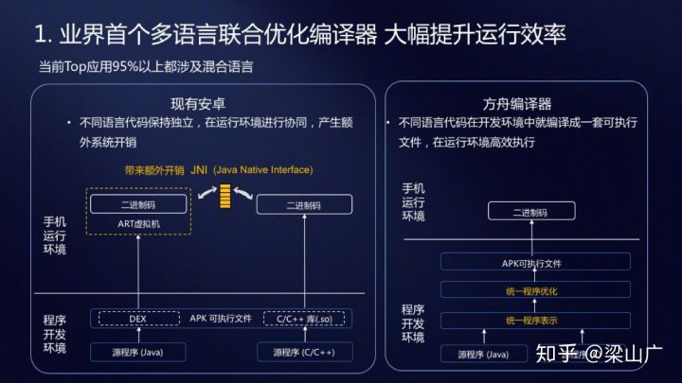
Ark Compiler

Slide 33
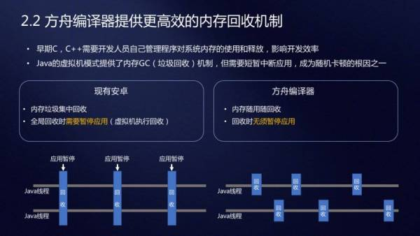
Ark Compiler

Slide 34
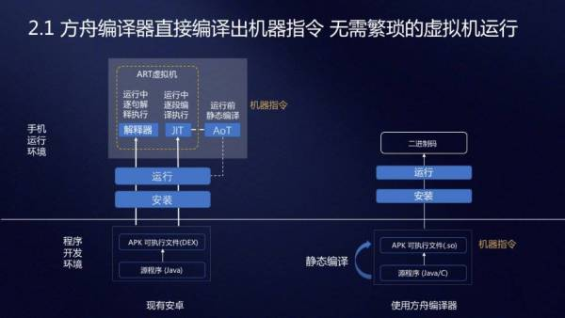
Ark Compiler

Slide 35

Ark Compiler

Slide 36
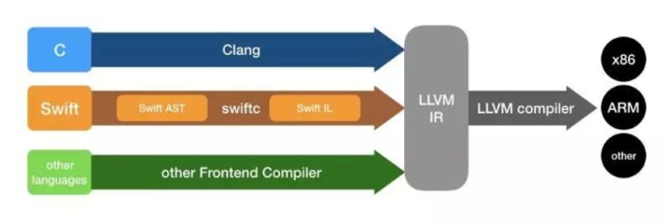
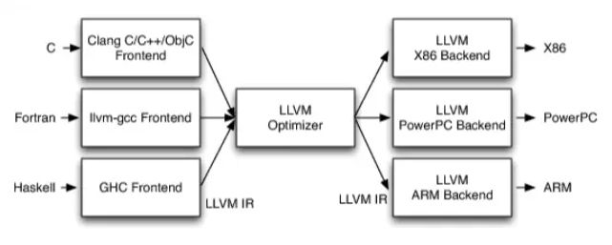
Apple Compiler Model
Notes:
Reference:
方舟编译器对安卓软件生态: https://www.zhihu.com/question/319688949

Slide 37
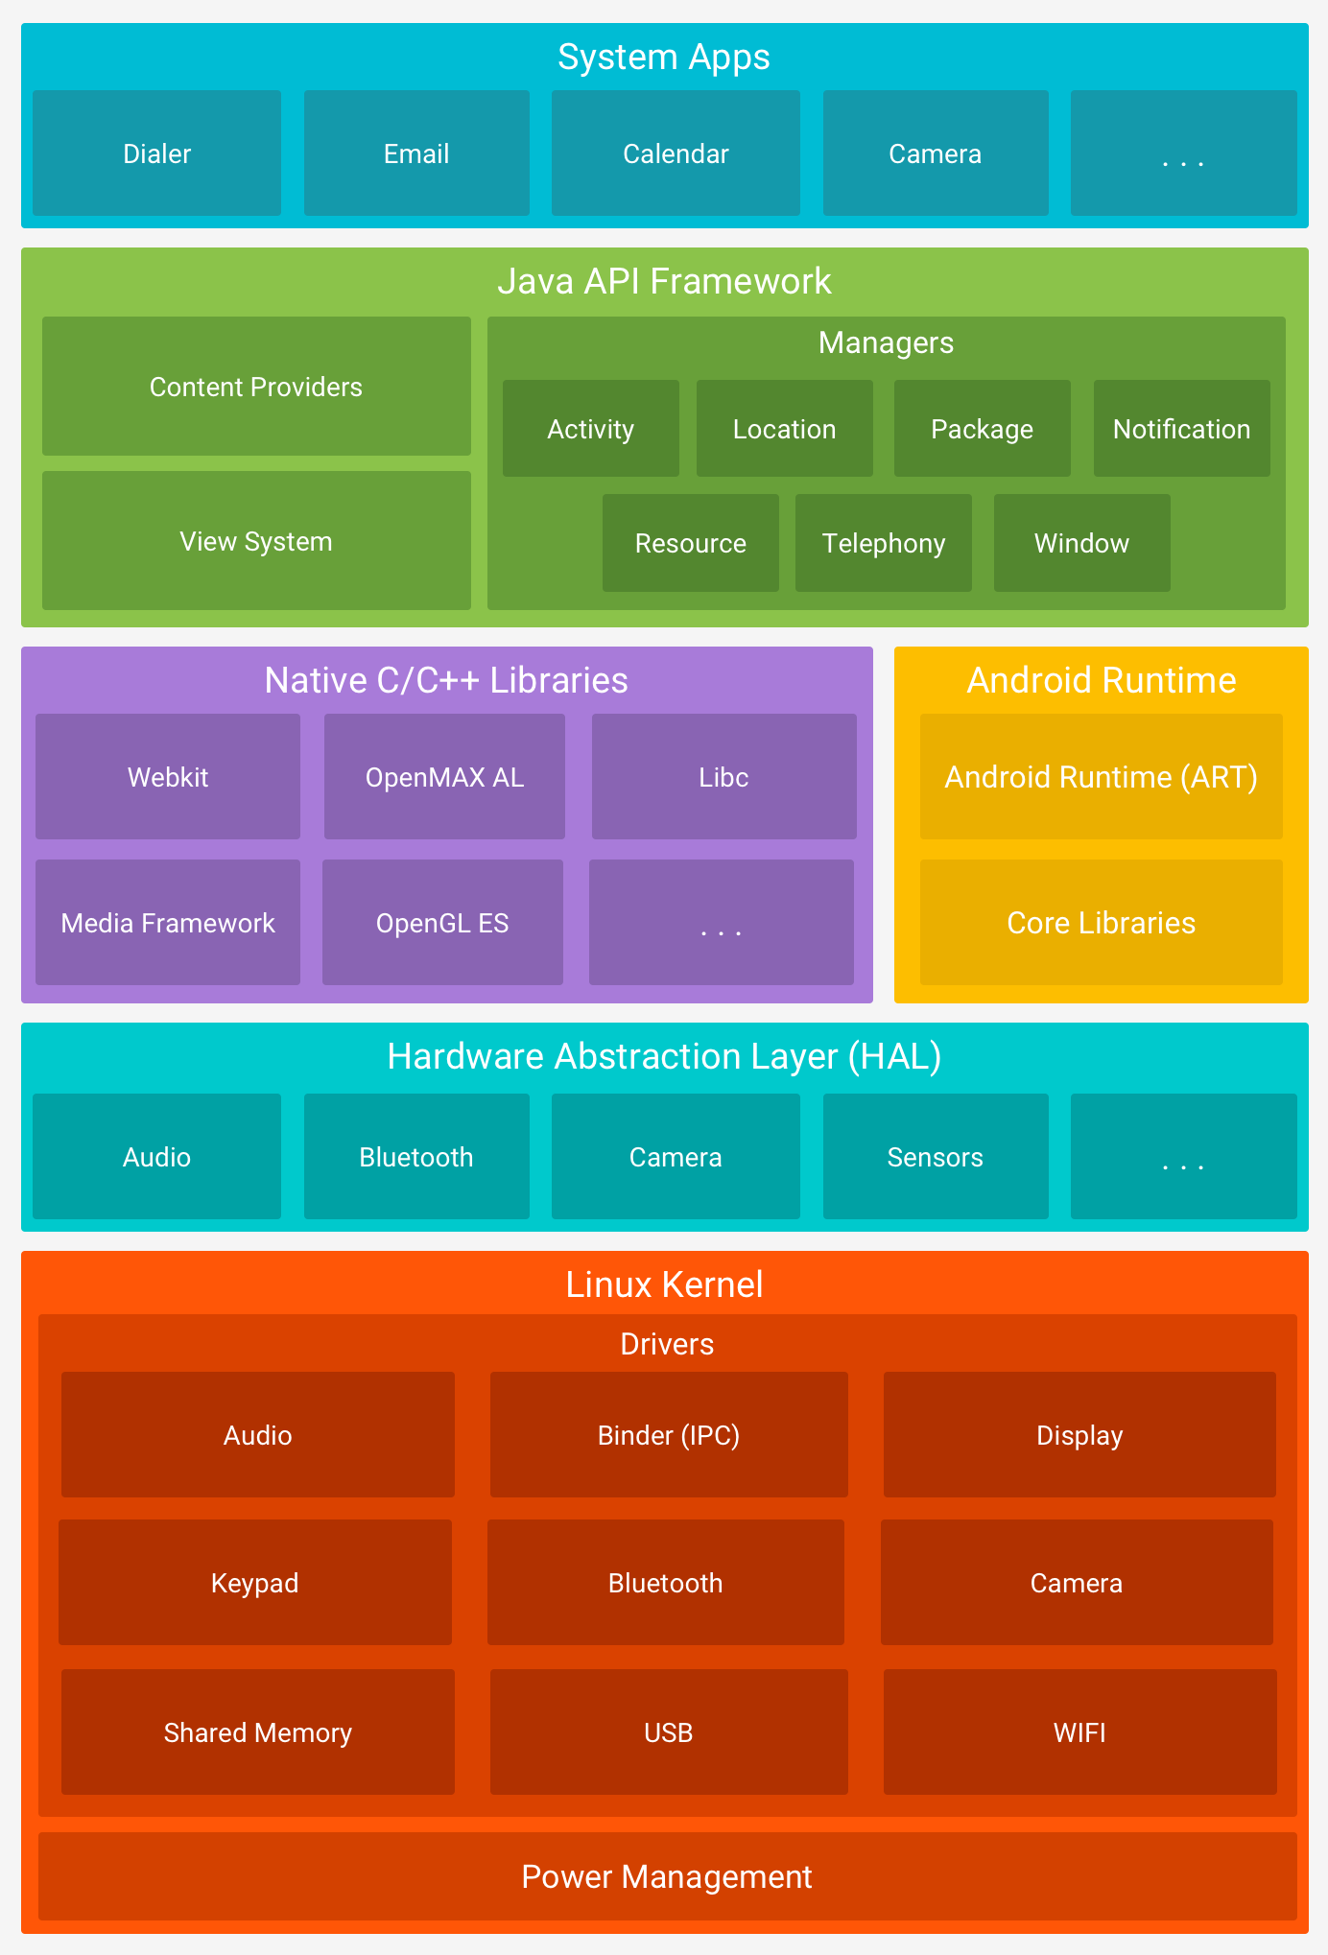
Android Platform Architecture

Slide 38
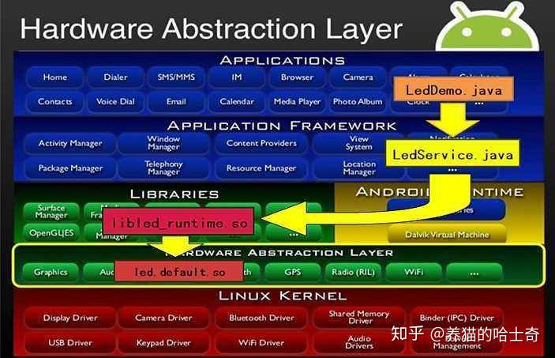
Application Execution Flow in Android

